Slide 1

การพัฒนาเกม 3 มิติ
3D Game Development
นายทศพล ทุมมาลา
นายรณชัย พรหมมี
นายอภิมันต์ จันทร์ดา
อาจารย์ที่ปรึกษา
ดร. วรวัฒน์ ลิ้มโภคา

Slide 2
3D Game Development
ออกแบบและสร้างโปรแกรมสำหรับพัฒนาเกมสามมิติ
(Game Engine)
พัฒนาเกมสามมิติโดยใช้โปรแกรมที่ได้สร้างขึ้น
(3D Game)

Slide 3
ขอบข่ายงาน
3D Game Applications
Development
3D Game Engine
Studying
Library, COM, API
Hardware

Slide 4
หน้าที่รับผิดชอบ
Game Engine
World
Graphics
Camera
Animation
3D Modeling
Input
Multimedia
Audio

Slide 5

การดำเนินงาน
ศึกษาทฤษฎีพื้นฐานด้านเกมสามมิติ
ศึกษาการใช้งานไดเร็กเอ็กซ์
ทดลองใช้งานเกมเอนจินต์ที่มีอยู่แล้ว
ออกแบบเกมเอนจินต์
ออกแบบคาเมราเอนจินต์
เขียนโปรแกรมคาเมราเอนจินต์
ออกแบบแอนิเมชันเอนจินต์
เขียนโปรแกรมแอนิเมชันเอนจินต์
รวมเป็นเกมเอนจินต์และทดสอบ
นำเกมเอนจินต์มาพัฒนาเกมสามมิติ

Slide 6
ทฤษฎีและหลักการพัฒนาเกมสามมิติ
ทฤษฎีพื้นฐานของการประมวลผลภาพสามมิติ
ทฤษฎีของกล้องในระบบสามมิติ
ทฤษฎีของวัตถุเคลื่อนไหวในระบบสามมิติ

Slide 7
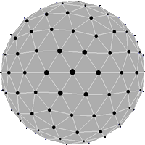
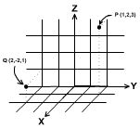
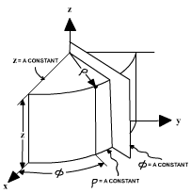
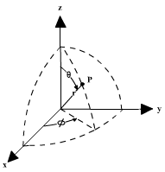
ทฤษฎีพื้นฐานของการประมวลผลภาพสามมิติ
- Vectors
VERTEX_NORMAL_COLOR_TEXTURE
{
FLOAT x, y, z;
FLOAT nx, ny, nz;
DWORD color;
FLOAT tu, tv;
}
The Cartesian coordinate system
- Vertices
- 3D coordinate system
M₁₁ M₁₂ M₁₃ M₁₄
M₂₁ M₂₂ M₂₃ M₂₄
M₃₁ M₃₂ M₃₃ M₃₄
M₄₁ M₄₂ M₄₃ M₄₄
The Circular Cylindrical coordinate system
- 3D graphics matrices
The Spherical coordinate system

Slide 8





ทฤษฎีพื้นฐานของการประมวลผลภาพสามมิติ
- 3D Graphics transformation
z axis
z axis
Rotate การหมุน
Reflect การสะท้อน
Translation การเปลี่ยนตำแหน่ง
Shearing Transformation
Shearing
z axis
z axis
x axis
x axis
y axis
Reflect Transformation
Of z-axis
y axis
z axis
z axis
z axis
z axis
x axis
x axis
Translation Transformation
y axis
Rotate Transformation
About z-axis
y axis
z axis
z axis
x axis
x axis
x axis
2-Time Scale-Down Transformation
Of S_{x} = S_{y} = S_{z} = 0.5
x axis
y axis
y axis
Scaling
y axis
y axis
x axis
x axis
y axis
y axis

Slide 9
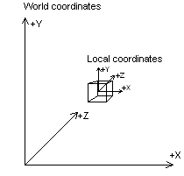
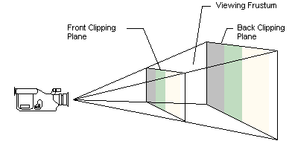
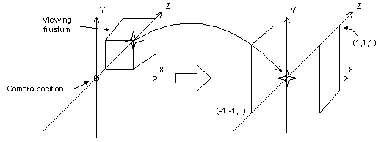
ทฤษฎีของกล้องในระบบสามมิติ
World transformation
Projection transformation
Y_{c}
3D Clipping
X_{c}
Y_{w}
Z_{c}
Z_{w}
View transformation
X_{w}

Slide 10
โครงสร้างของเกมเอนจินต์
Game Developer Level
Game Application
Model
GLApplication
Math
Camera
Input
Audio
Media
Dynamic
Triangle
Static
Animation
Utility
Index
Vector
Texture
Normal
Vertex
Graphics
Game Engine Level
OpenGL
DirectX

Slide 11


Camera Engine
กล้องและการควบคุมกล้องของเกมเอนจินต์
การเคลื่อนย้ายกล้อง (Camera translation)
การเคลื่อนกล้องสังเกตตามวัตถุ (Camera focus to the object)
การหมุนกล้อง (Camera rotation)
การย่อขยายมุมกล้อง (Camera zooming)
การโคจรกล้องรอบวัตถุ (Camera orbit)
Old Eye Point
Old Eye Point
Eye Point
Old Eye Point
New Eye Point
Eye Point
Lookat Point
Old Lookat Point
Zoom In
Old Lookat Point
New Eye Point
Orbit path
Rotate Angle
MoveDown
MoveDown
New Eye Point
New Lookat Point
Lookat Point
Old Lookat Point
Object moving path
New Lookat Point
New Lookat Point

Slide 12
class Camera
ฟังก์ชันสำหรับการตั้งค่าของกล้อง
SetWorldParams
SetViewParams
SetProjParams
SetAllTranform
ฟังก์ชันสำหรับการรีเซ็ตกล้อง
Reset
ฟังก์ชันสำหรับหาค่ามุมกล้อง
GetPhi
GetTheta
ฟังก์ชันการเคลื่อนย้ายกล้องแบบต่างๆ
Move
Rotate
Orbit

Slide 13
ทฤษฎีของวัตถุเคลื่อนไหวในระบบสามมิติ
- Interpolation
Linear Interpolation
Spherical Interpolation
Spline Interpolation
q0
q1
q3
P(x₁, y₁, z₁)
z axis
q0
q2
q1
q4
P(x₀, y₀, z₀)
x axis
y axis
ตำแหน่งของจุด q ในช่วงที่เราต้องการทราบค่าโดยการอินเตอร์โพเลตแบบสไพลน์
ต้องทราบอย่างน้อย 3 จุด
ตำแหน่งของจุด q ในช่วงที่เราต้องการทราบค่าโดยการอินเตอร์โพเลตแบบเชิงเส้นทรงกลม
ตำแหน่งของจุด P ในช่วงที่เราต้องการทราบค่าโดยการอินเตอร์โพเลตแบบเชิงเส้น

Slide 14
ทฤษฎีของวัตถุเคลื่อนไหวในระบบสามมิติ
- Hierarchical Objects
- Forward Kinematics
Hip (Root)
1
LUorLeg
LUorLeg
UBody
LLwrLeg
Shoulder
Shoulder
RLwrLeg
LUorArm
RUorArm
Neck
Elbow Position (relative shoulder)
2
LFoot
RFoot
LwrArm
Elbow Angle
RwrArm
Head
Shoulder Angle
Shoulder Position
LHand
RHand
3

Slide 15
ทฤษฎีของวัตถุเคลื่อนไหวในระบบสามมิติ
- Key-Frame Animation
ข้อมูลของวัตถุที่อ่านขึ้นมาจะเป็นลักษณะของวัตถุที่อยู่นิ่งกับที่ (Static object) คือยังไม่สามรถนำมาแสดงผลให้เคลื่อนไหวได้ จึงต้องสร้างกลไกในการเคลื่อนไหวของวัตถุนั้นเองโดยอาศัยข้อมูลการเคลื่อนไหวของวัตถุที่ให้มาด้วยอันได้แก่
@ คีย์ของการหมุน (Rotation Key)
@ คีย์ของการย่อ-ขยาย (Scaling Key)
@ คีย์ของการย้ายตำแหน่ง (Translation Key)
จากข้อมูลของคีย์เฟรม ประกอบกับแนวคิดในการพัฒนากลไกการสร้างวัตถุเคลื่อนไหวด้วย ฟอร์เวิร์ดคิเนเมทริกซ์ (Forward kinematics) ดังกล่าว จึงสามารถนำไปทำการออกแบบกลไกในการเคลื่อนไหวของวัตถุ (Animation engine) ได้

Slide 16
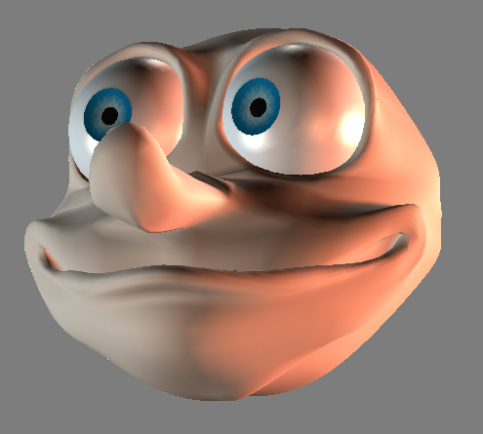
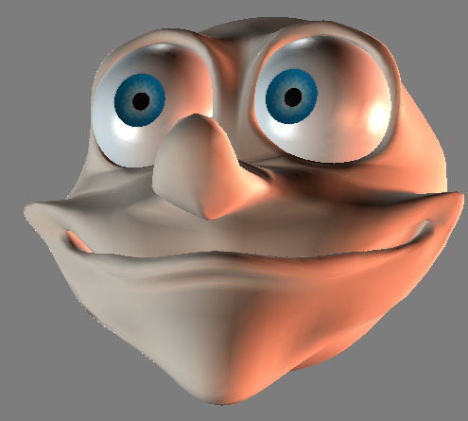
ทฤษฎีของวัตถุเคลื่อนไหวในระบบสามมิติ
- Vertex Blending

Slide 17
โครงสร้างของเกมเอนจินต์
Game Developer Level
Game Application
Model
GLApplication
Math
Camera
Input
Audio
Media
Dynamic
Triangle
Static
Animation
Utility
Index
Vector
Texture
Normal
Vertex
Graphics
Game Engine Level
OpenGL
DirectX

Slide 18
Animation Engine
กลไกในการสร้างวัตถุให้สามารถเคลื่อนไหวภายในระบบกราฟิก 3 มิติ
หลักการทำให้วัตถุเคลื่อนไหวได้
การเตรียมข้อมูลสำหรับทำวัตถุเคลื่อนไหว
การควบคุมการเคลื่อนไหวของวัตถุ
การทำวัตถุเคลื่อนไหวในเกมเอนจินต์

Slide 19
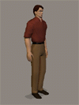
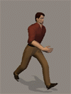
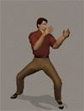
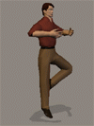
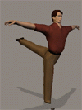
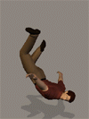
หลักการทำให้วัตถุเคลื่อนไหวได้
Walk
Flight
Dance
Fly
Stand
Fly
Fall
Last Track Data of Fly Action
Animation Data
Fly Frame
Get Last Frame Data of Track Fly Action
Game Process Send Object Data With Call Action of Fly
Animation Engine
Calculate New Frame of Fly Action and Send to Display Object’s Action Frame
Game Objects Data (Fly)

Slide 20
การเตรียมข้อมูลสำหรับทำวัตถุเคลื่อนไหว
3D Studio max
Export to .3ds, .ASE File Format of Model
Tracking Application of Game Model’s Animation
Animation Tool
Conversion .ASE Data Format to Game animation Data Format
Stand
Walk
Flight
Dance
Fly
Fall
Animation Data

Slide 21
การควบคุมการเคลื่อนไหวของวัตถุ
การอ่านหรือโหลดวัตถุ (Loading the animating objects)
ในการอ่านวัตถุจะต้องเตรียมไฟล์ข้อมูลของวัตถุในรูปแบบของ *.ASE หรือ *.X ไฟล์ และไฟล์รูปภาพที่ใช้เป็น Textures จากนั้นจึงเริ่มด้วยการสร้างวัตถุจากข้อมูลที่อ่านขึ้นมาเพื่อที่จะกำหนด ขนาด รูปร่าง สี พื้นผิว รูปภาพต่างของวัตถุให้พร้อม หรือเป็นการเริ่มต้นวัตถุด้วยการสร้าง Static object เสียก่อน
ข้อมูลเกี่ยวกับตัววัตถุ
- Vertex coordinates
- Polygon faces
- Texture coordinates
- Material
- Hierarchical objects
- Animation Key
Load textures &
allocate of data
First state of the animate object as static

Slide 22
การควบคุมการเคลื่อนไหวของวัตถุ
การปรับแต่งบันทึกท่าทาง (Animation tracking)
All Animation
Tracking Application of Game Model’s Animation
Conversion *.ASE, *.x Data Format to Game animation Data Format
Animation Tracking
Stand
Walk
Fight
Dance
Fly
Fall
Animation Track

Slide 23
การควบคุมการเคลื่อนไหวของวัตถุ
การสั่งให้วัตถุเคลื่อนไหวในท่าต่างๆ (Animation playback)
การสั่งให้วัตถุเคลื่อนไหวนั้น จะนำเอาข้อมูล Key ต่างๆ มาทำการการ Interpolate เพื่อหาลักษณะการเคลื่อนไหวของวัตถุ ณ. จุดนั้นๆ แล้วจึงทำการ Transformation ตามลำดับขั้นตอนของ Forward Kinematics จากนั้นจึง Render เป็นขั้นตอนสุดท้ายของแต่ละเฟรม เพื่อแสดงภาพของเฟรมการเคลื่อนไหวนั้นๆ ออกไปแสดงผลทางจอภาพ
Update state of animation data
ข้อมูลคีย์ของการเคลื่อนไหว
- Current frame time
- Sample time
- Scaling key
- Rotation key
- Position key
Last state of animation data
Calculate new
state of
animation data
(Interpolation)
Animation Frame
(Core Animation Engine)

Slide 24


การทำวัตถุเคลื่อนไหวในเกมเอนจินต์
การทำวัตถุเคลื่อนไหวในเกมเอนจินต์ ประกอบด้วยคลาสดังนี้
Model
DynamicObj
คลาสจัดการกลุ่มภาพเคลื่อน
ไหว ที่ให้ผู้ใช้นำไปใช้
Animation Set
Animation Manage
คลาสจัดการภาพกลุ่มเคลื่อนไหว
เป็นวัตถุที่มีหลายท่าทาง
คลาสจัดการกลุ่มภาพนิ่ง
เป็นภาพเคลื่อนไหว
Animation
Use Animation
คลาสเรียกใช้ภาพเคลื่อนไหว
Frames
Frames
คลาสจัดการภาพนิ่ง
Frames
Frames
ไฟล์ข้อมูลภาพเคลื่อนไหว
Animation Files

Slide 25

CDynamicModel
CDObjModel
CDynamicModel เป็นตัวจัดการ Animation Player ซึ่งมี function ต่างๆ ไว้บริการอันได้แก่
- Functions จัดการเกี่ยวกับ ข้อมูลในการสร้าง Animation
LoadModel
ClearModel
- Functions สำหรับการ Access Animation Model
GetNumFaces
GetNumVertices
GetNumAnimation
GetTriangle

Slide 26
- Functions ที่เกี่ยวข้องกับการเล่น Animation
SetAnimation
GetAnimation
SetTimeScale
GetTimeScale
GetCurrentMaxTime
GetAnimationMaxtime
GetCurrentAnimation
GetStrAnimation
GetStrCurrentAnimation
GetCurrentAnimationTime
- Functions เพิ่มเติมสำหรับการเช็คชน
RayTest

Slide 27
- Overide Functions สำหรับการประมวลผลภายในของ Animation Engine
Process
Render
CDObjModel
เป็น New version of CdynamicModel โดยเพิ่ม function LayOn ซึ่งจะรับ CSLandModel
สำหรับการทำ Animation ที่มีการเคลื่อนที่ไปตาม Land ที่กำหนด เหมาะสำหรับเกมบาง
ประเภทที่มีฉากแบบ Outdoor landscape

Slide 28
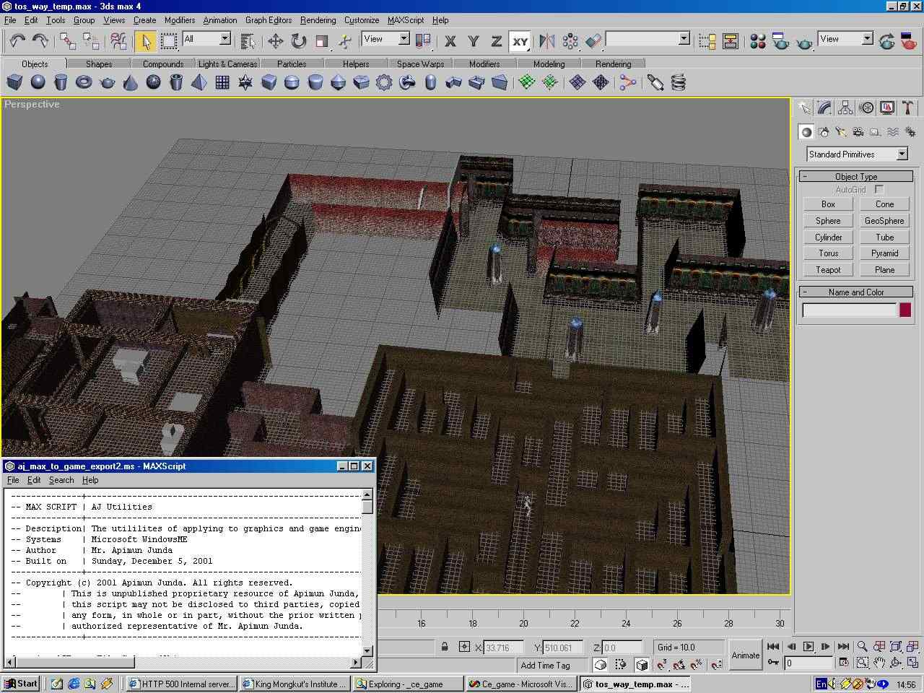
การใช้งานเกมเอนจินต์ (Using Game Engine)
การเตรียมฉากสำหรับเกม

Slide 29
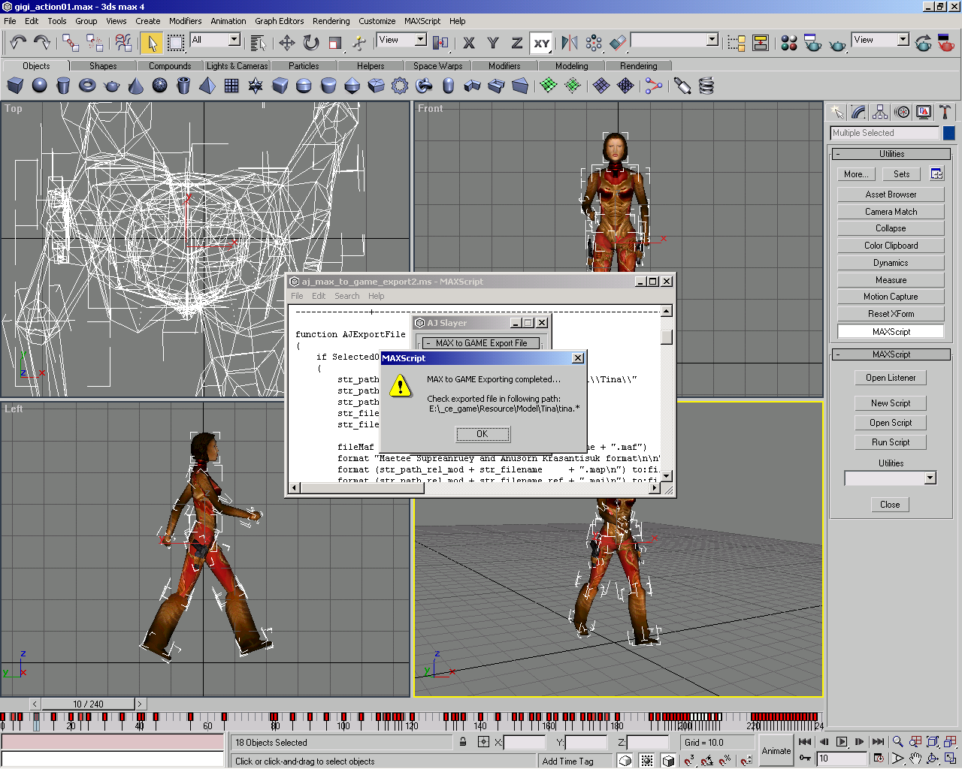
การใช้งานเกมเอนจินต์ (Using Game Engine)
การเตรียมแอนิเมชัน

Slide 30
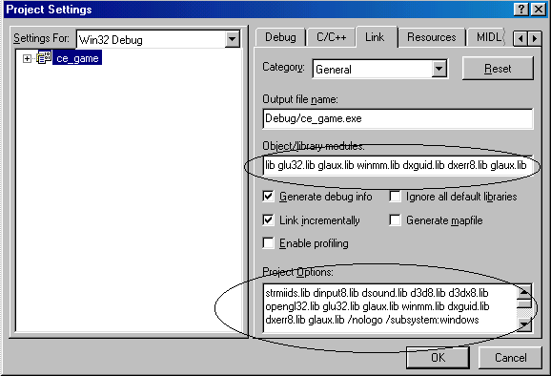
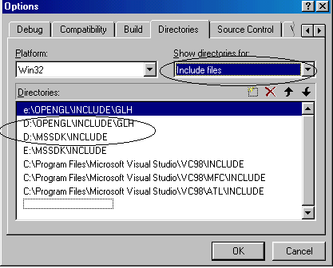
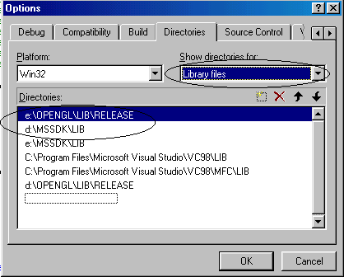
การใช้งานเกมเอนจินต์ (Using Game Engine)
การตั้งค่าไดเร็คทรอรี่ต่างๆ ใน VC++

Slide 31
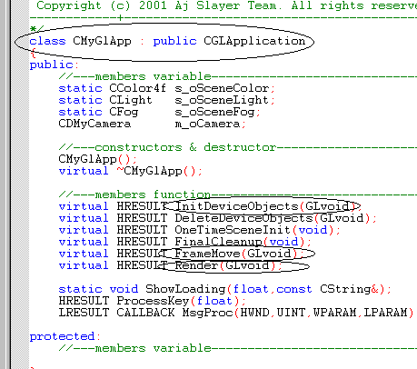
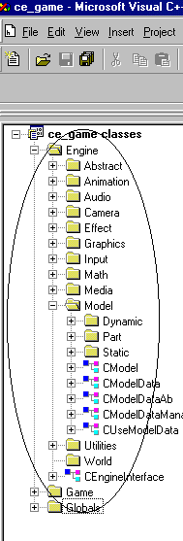
การใช้งานเกมเอนจินต์ (Using Game Engine)
ภาพรวมของเฟรมเวิร์ค
ฟังก์ชันพื้นฐานที่จำเป็น

Slide 32
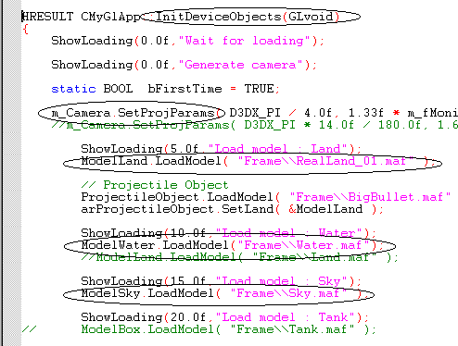
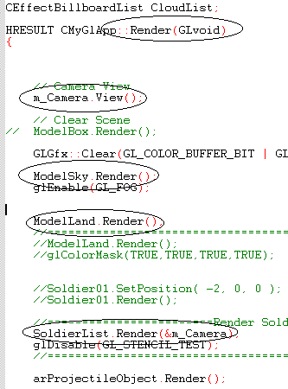
การใช้งานเกมเอนจินต์ (Using Game Engine)
การโหลดข้อมูลวัตถุต่างๆ
การแสดงผลออกจอภาพ

Slide 33
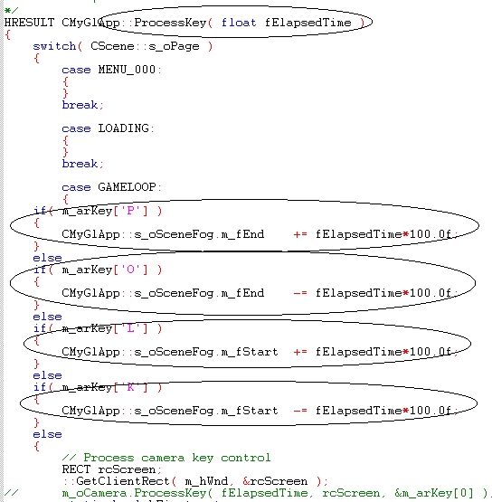
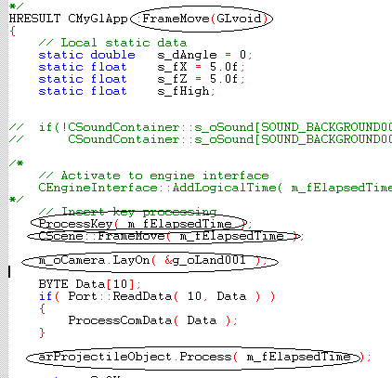
การใช้งานเกมเอนจินต์ (Using Game Engine)
ส่วนการตรวจสอบการบังคับเกม
ส่วนการประมวลผลต่างๆในเกม

Slide 34
การพัฒนาเกมเพื่อทดสอบเกมเอนจินต์
· Model
นำมาใช้สำหรับการโหลดฉาก สิ่งแวดล้อมต่างๆ ที่ได้จากการ Export ด้วย MAX Script
· Animation
นำมาใช้สำหรับการโหลดและจัดการวัตถุเคลื่อนไหวที่ได้จากการ Export ด้วย MAX Script
· Audio
นำมาใช้สำหรับการโหลดข้อมูลเสียงและ Playback เพื่อนำมาประกอบการดำเนินเรื่องของเกม
· Camera
นำ Camera มาพัฒนาเพิ่มเติมในส่วนส่วนที่จำเป็นต้องใช้กับเกมประเภทนี้ซึ่งก็คือระบบ AI ของกล้องที่จะต้อง
ติดตามตัวละครเอก หรือ Player และต้องมีการคำนวณการเคลื่อนที่โดยอัตโนมัติ
· Graphics
นำมาใช้สำหรับการวาดและ Render วัตถุ แสดงผลออกทางจอภาพ
· Utilities
นำมาใช้โหลดและจัดการกับรูปภาพ 2 มิติ 3 มิติ ต่างๆที่ต้องใช้
· Application Framework
ใช้เฟรมเวิร์คเพื่อช่วยอำนวยความสะดวกในการพัฒนาโปรแกรม

Slide 35
ผลการทดสอบการพัฒนาโปรแกรมโดยใช้เกมเอนจินต์
มีความยุ่งยากในการเตรียมข้อมูลวัตถุเคลื่อนไหว
การจัดการวัตถุเคลื่อนไหวมีความซับซ้อน
การตรวจสอบการชนกัน ยังไม่สมบูรณ์

Slide 36
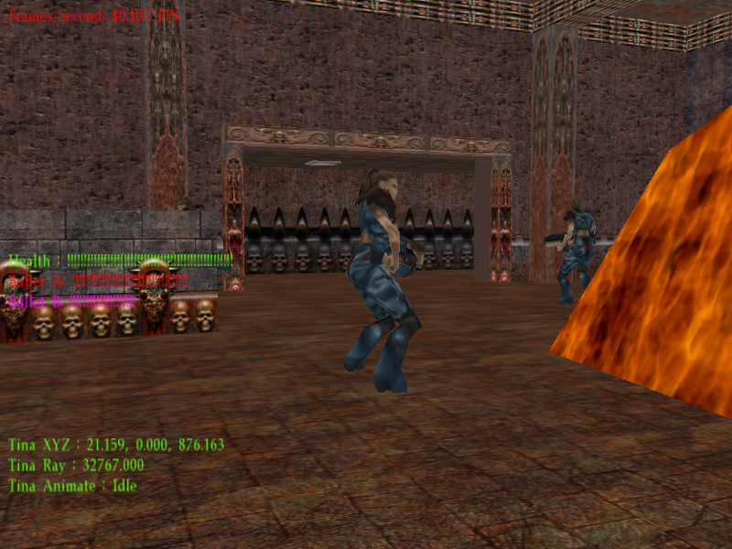
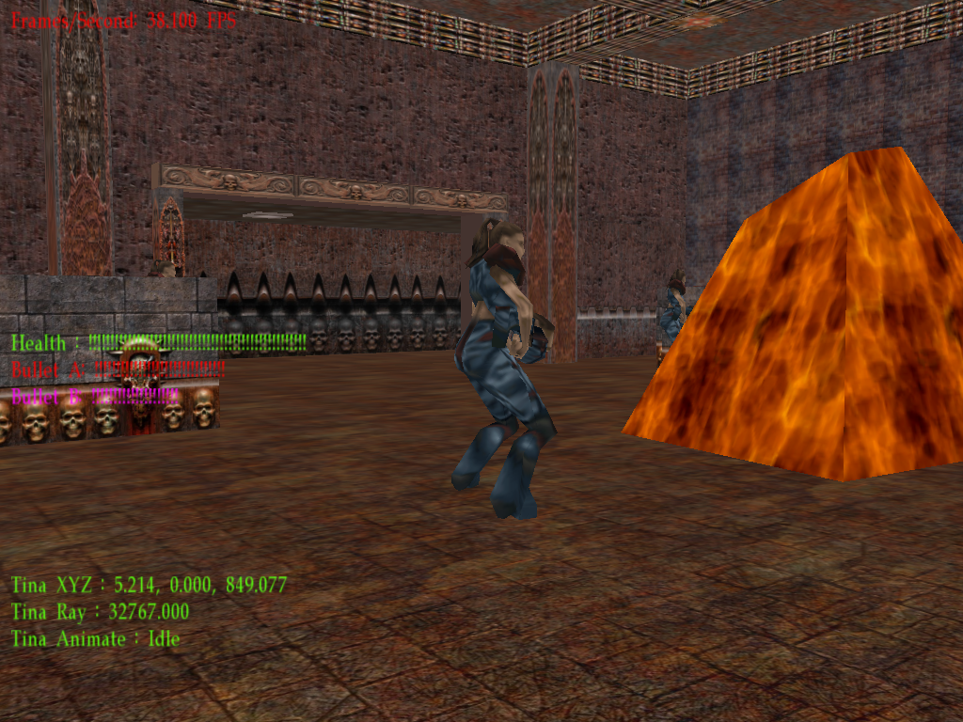
ผลการทดสอบเกมประเภทแอคชัน-แอดเวนเจอร์ ที่พัฒนาจากเกมเอนจินต์
ฮาร์ดแวร์:
- CPU Pentium III 866 Mhz
- Main Memory 256 Mb
- Video Graphics Accelerator Card nVidia Geforce 2MX400 32 Mb
ระบบปฏิบัติการ:
- Microsoft Windows 98 SE
โหมดแสดงผล 800 * 600 * 32
โหมดแสดงผล 1024 * 768 * 32

Slide 37
สรุปผลการวิจัย
ได้เกมเอนจินต์เพื่อช่วยในการพัฒนาเกมสามมิติที่สามารถใช้งานได้กับเกมหลากหลายประเภท
ปัญหาและแนวทางการแก้ปัญหา
การออกแบบที่ดีย่อมนำไปสู่การพัฒนาที่ดีและรวดเร็ว
แนวทางในการพัฒนาต่อ
พัฒนาเพื่อใช้ในการสร้างเกมเฉพาะทาง
เพิ่มเติมส่วนการทำเทคนิคพิเศษ
พัฒนาเครื่องมือช่วยในการเตรียมข้อมูล

Slide 38
โครงสร้างของเกมเอนจินต์
Game Developer Level
Game Application
Model
GLApplication
Math
Camera
Input
Audio
Media
Dynamic
Triangle
Static
Animation
Utility
Index
Vector
Texture
Normal
Vertex
Graphics
Game Engine Level
OpenGL
DirectX

Slide 39
Index
First
Implement
Basic
Test
- Camera
Block Engine
- Animation

